Slide 1

Hedcodbook
Выполнили: Никита Андреев и Вдовина Марина

Slide 2

Идея проекта
Создать сайт для книголюбов, в котором они могут обмениваться впечатлениями о книгах, а также находить новые произведения для чтения.

Slide 3

Задачи:
1. Создать базу данных с таблицами: library (книги), authors (авторы), users (пользователи).
2. Использовать REST-API для изменения, получения и добавления данных.
3. Сделать авторизацию и регистрацию.
4. Использовать bootstrap.

Slide 4
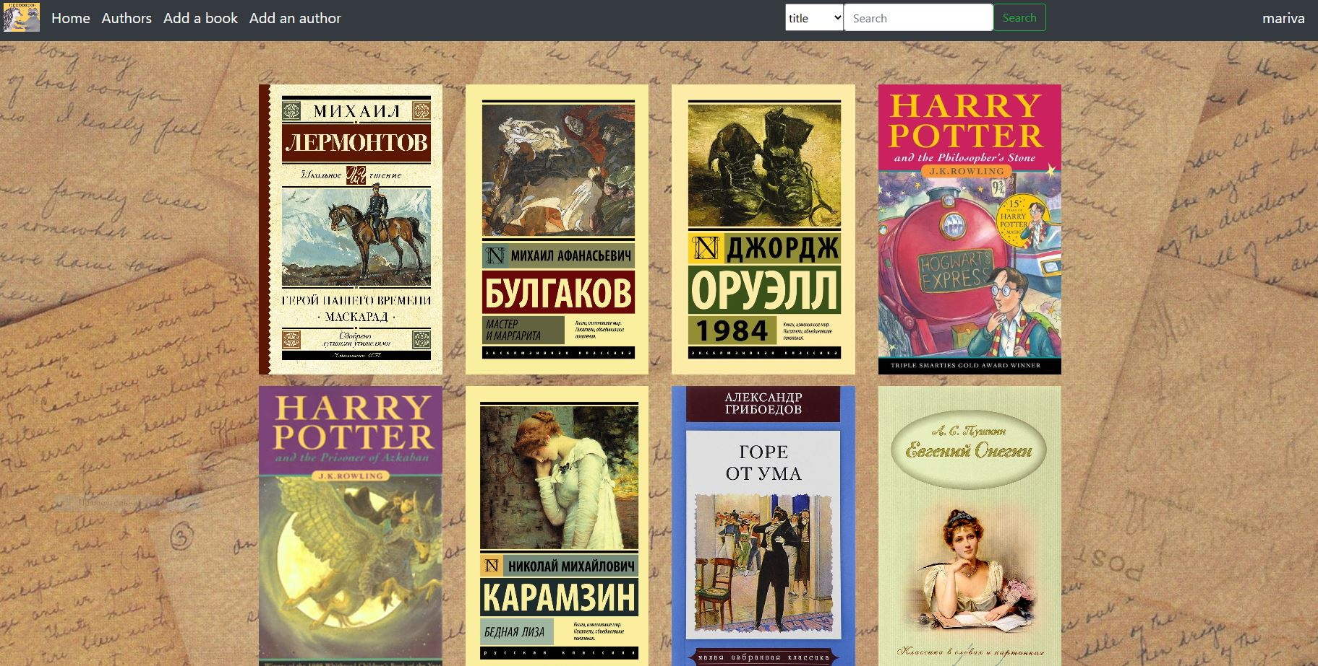
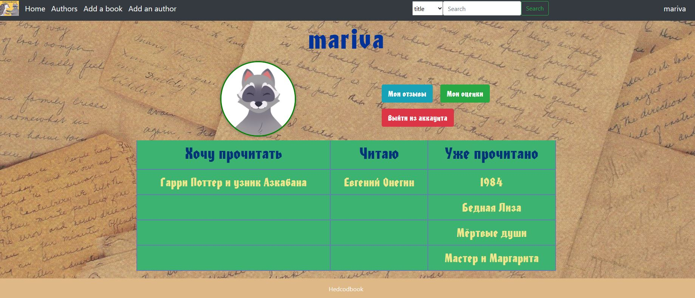
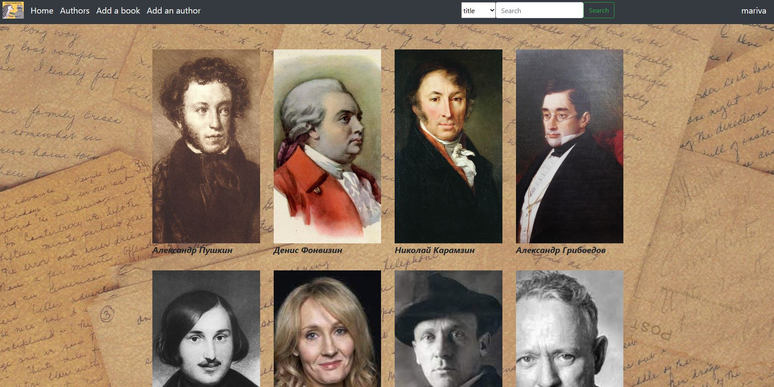
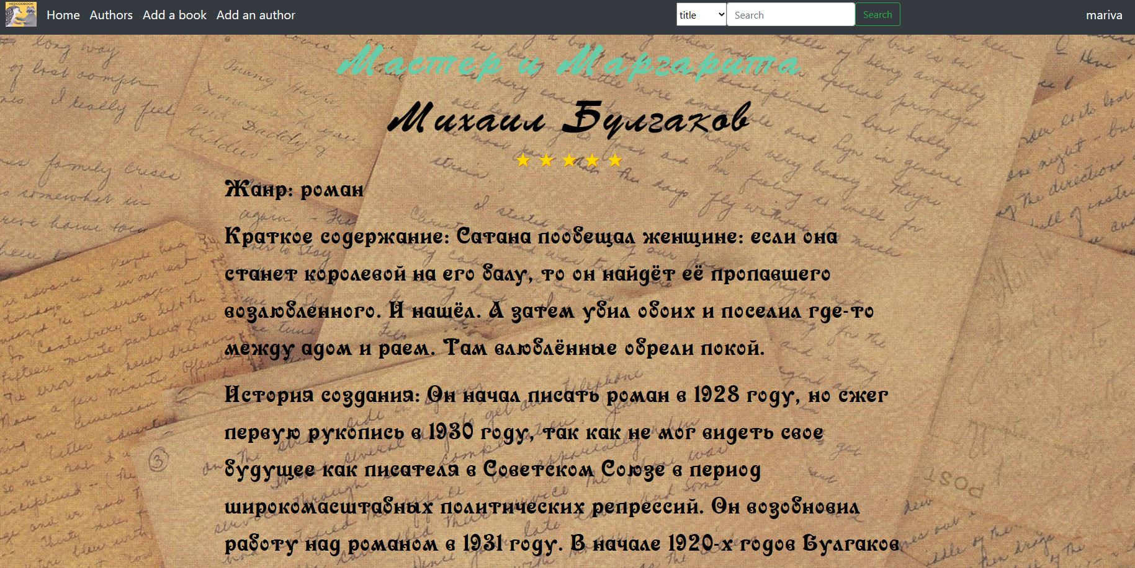
Скриншоты

Slide 5

Технологии
Вся программа написана с помощью трёх языков: Python(основной код), HTML(создание шаблонов), CSS(создание дизайна). Также будут использоваться библиотеки Python: flask, flask_login, requests, random, json, sqlalchemy, werkzeug.security. В программе используется база данных(мы редактируем и добавляем информацию в неё).

Slide 6

Заключение
Все поставленные задачи выполнены. В дальнейшем планируется распространить сайт в массы, чтобы, как можно, больше читающих людей стали пользоваться нашей разработкой.

Slide 7

Спасибо за внимани!

